Slide 1

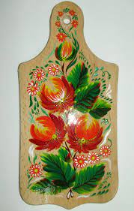
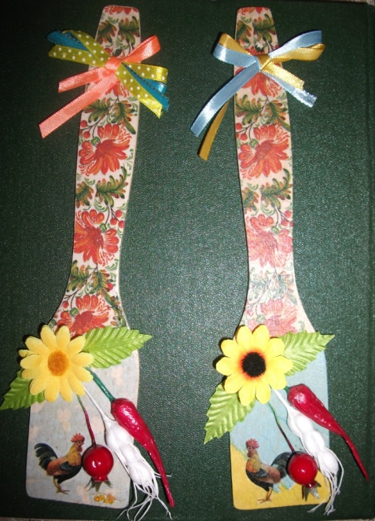
Оздоблення виробу за готовою композицією. Остаточна обробка.
6клас
Проєкт
“Кухонне приладдя”

Slide 2

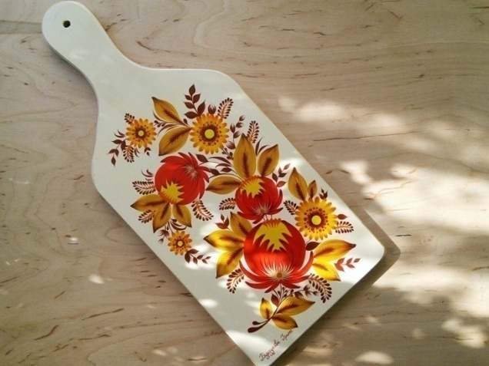
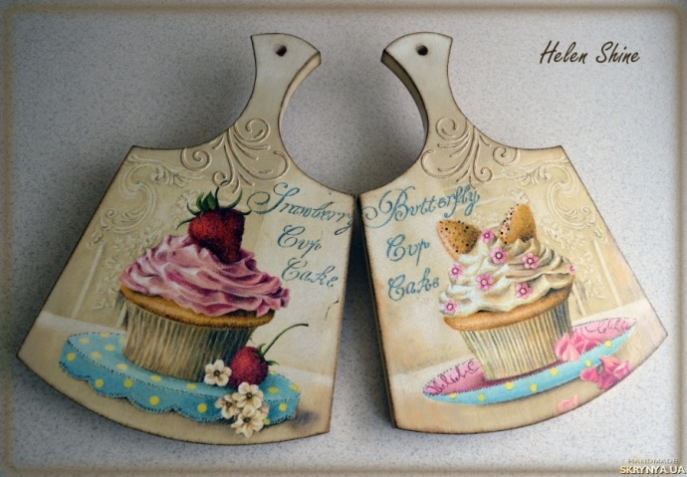
Види оздоблення
Дерев'яні лопатки не впливають на смак продуктів, екологічно безпечні, підходять для будь-якого посуду. Але їх слід берегти від сирості, не залишати на довгий час у воді й уникати їх контакту з вогнем.
Оздобити дерев’яні вироби можна різьбленням, випалюванням, художнім розписом а також за допомогою техніки декупаж.

Slide 3
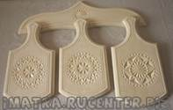
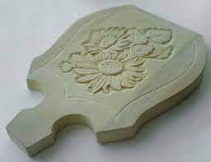
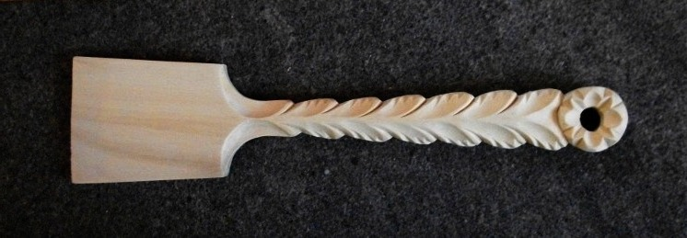
Оздоблення різьбленням

Slide 4
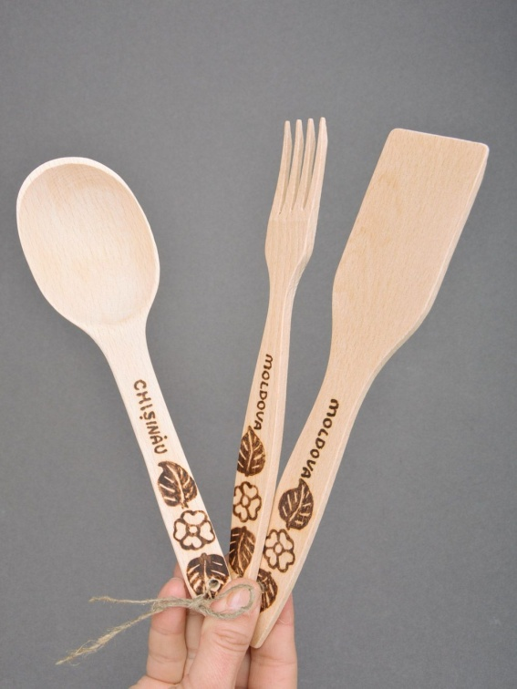
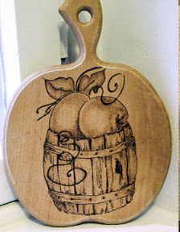
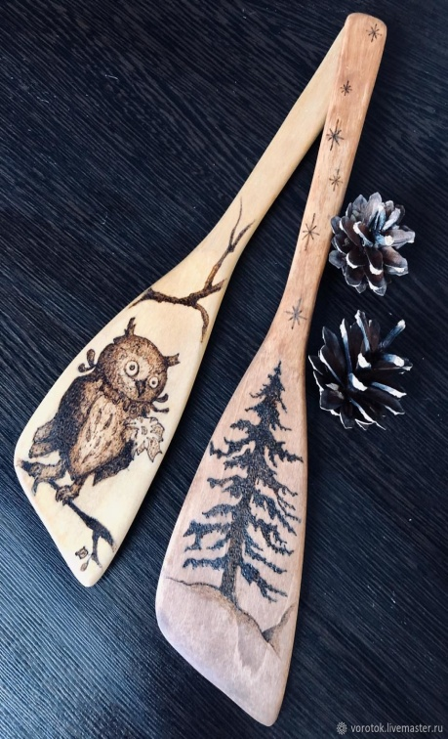
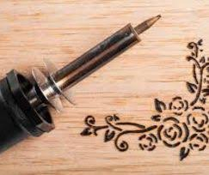
Оздоблення випалюванням

Slide 5
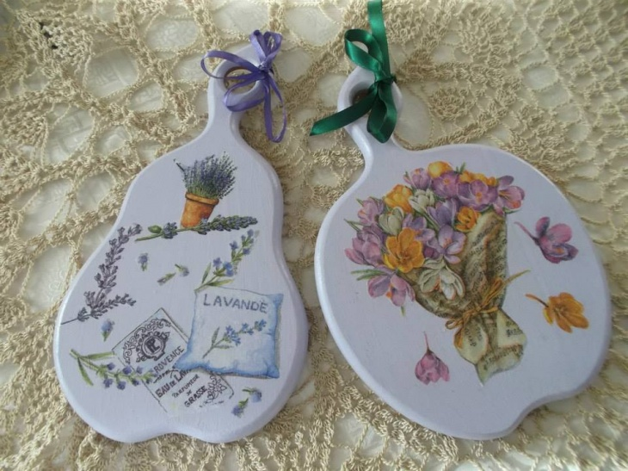
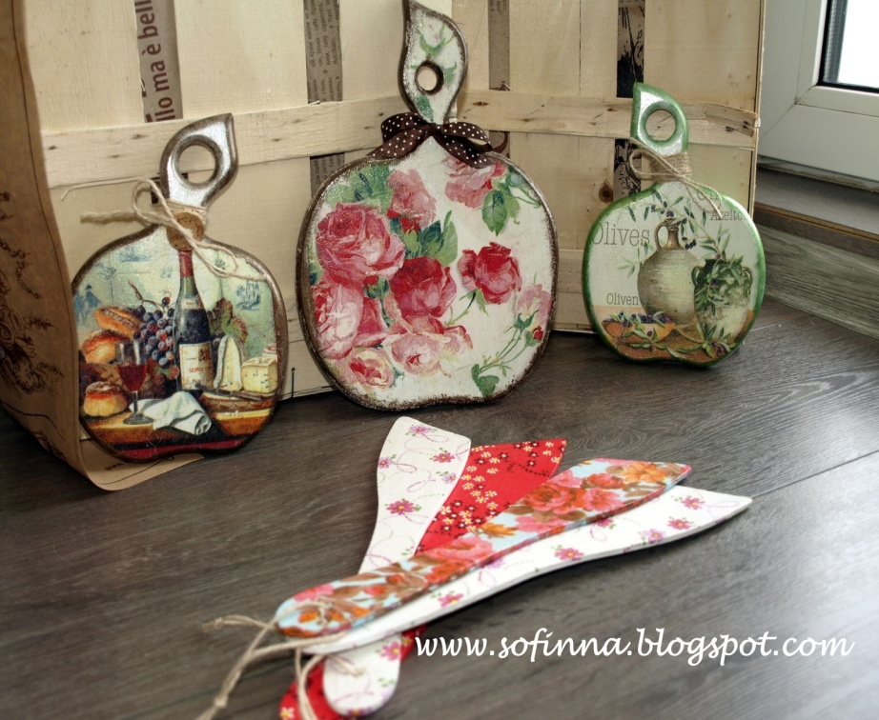
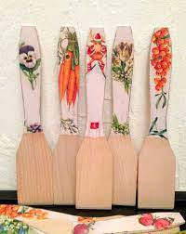
Оздоблення в техніці декупаж

Slide 6
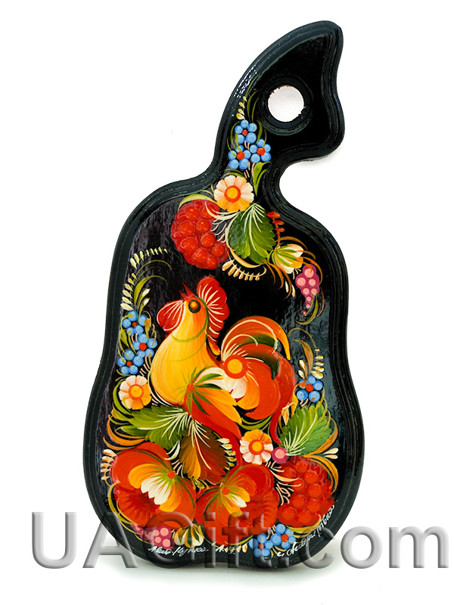
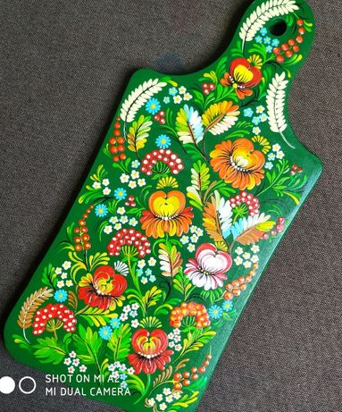
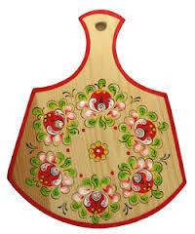
Художній розпис

Slide 7
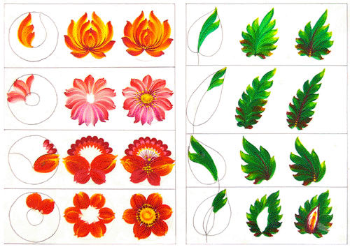
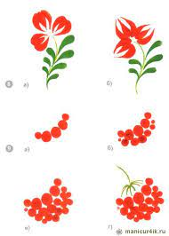
Петриківський розпис
Елементи Петриківського розпису.

Slide 8
Остаточна обробка
Оформлення виробів – це гармонійне завершення композиції виробу.
Спосіб обробки виробу залежить від його призначення, матеріалу, форми, композиції.
Остаточна обробка включає способи обробки виробів. Передбачає обрамлення їх різними матеріалами та надання різної форми.
До остаточної обробки відноситься і виконання елементів оздоблення.
Виріб має бути оригінальний, виконаний з застосуванням художнього оформлення та зручний у використанні.

Slide 9
Практична робота
Послідовність виконання роботи
Підготувати матеріали та інструменти
Спланувати послідовність виконання роботи
Притримуватися правил техніки безпеки оздобити виріб .
Можна вирізати лопатку з цупкого картону та оздобити петриківським розписом за посиланням https://www.youtube.com/watch?v=SBa81gMY50o

Slide 10
Домашнє завдання
1. Оздобити виготовлений виріб.
2. Остаточна обробка виробу.
3. Підготувати захист проєкту.
Роботи надсилати на освітню платформу Human
або ел. пошту valentinakapusta55@gmail.com

